Slide 1
Sladko maščevanje
Primer iz resničnega življenja: O2-B-4-si

Slide 2
O dokumentu
Ta dokument je primer iz resničnega življenja in prikazuje pomen akademske integritete v profesionalnem življenju.
Pripravljen je bil kot del Orodja za medsektorsko sodelovanje v smislu akademske integritete (Toolkit for cross-sector cooperation in terms of academic integrity) znotraj Erasmus+ projekta.
Pripravljen je za takojšno uporabo, vsebuje didaktične opombe in vprašanja za diskusijo ter/ali druge naloge.
Več primerov je na voljo na ENAI database of educational materials.

Slide 3
Sladko maščevanje – osnovne informacije
Ciljna publika: študenti prava.
povzetek: posledice akademske nepoštenosti (pogodbenega goljufanja) v profesionalnem življenju.
Cilj: razmisliti o posledicah goljufanja in o kredibilnosti goljufa v profesionalnem okolju.
trajanje: 30 minut.

Slide 4
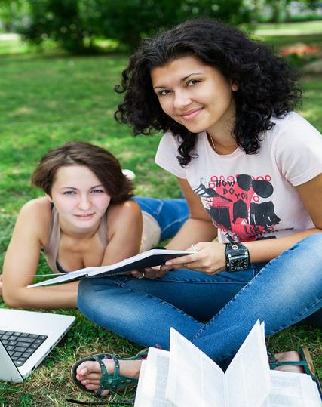
Michelle in Ann sta bili najboljši prijateljici. Po srednji šoli sta skupaj študirali pravo, živeli skupaj, sodelovali v vseh aktivnostih in vedeli vse ena o drugi.
Notes:
https://www.flickr.com/photos/83633410@N07/7658197122/
CollegeDegrees360
College Girls in the Park
Two young college girls studying together in the park

Slide 5
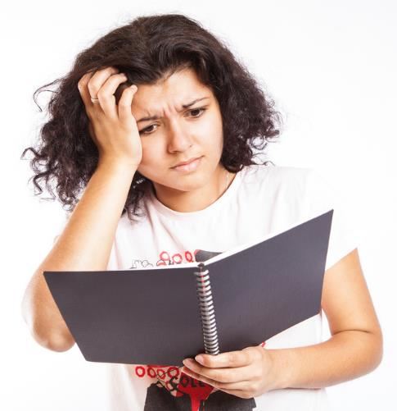
Michelle se pri svojem študiju ni preveč trudila, pri več izpitih je uporabljala „plonk listke“ ali druge nedovoljene pripomočke.
Notes:
https://www.flickr.com/photos/83633410@N07/7658298768/
CollegeDegrees360
Confused
A college student is confused by her class notes

Slide 6

Ann je pridno študirala in je bila včasih ljubosumna, ker je Michelle občasno brez truda dosegala boljše rezultate.
Notes:
https://www.flickr.com/photos/83633410@N07/7658034524/
CollegeDegrees360
Schoolgirl with books on head
A college girl tries to balance her class books on her head

Slide 7
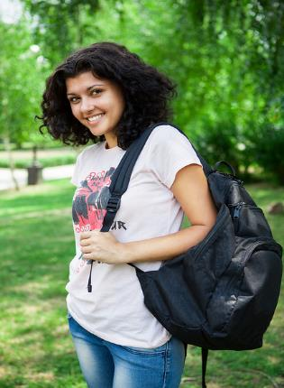
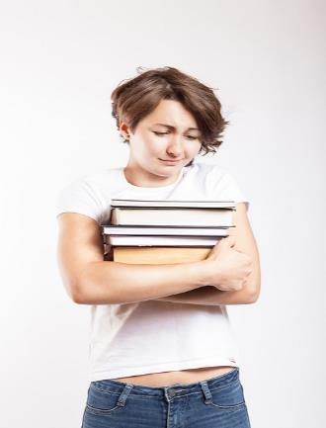
Do konca študija nista bili več najboljši prijateljici, a sta še vedno živeli skupaj.
Notes:
https://www.flickr.com/photos/83633410@N07/7658092652/
CollegeDegrees360Follow
College Student in Park
A female College Student in the park on a summers day
-----------------
https://www.flickr.com/photos/83633410@N07/7658044778/
CollegeDegrees360
Stressed Student
A young student who is looking stressed at all the coursework that she has for university

Slide 8

Michelle je imela več prostega časa, zato je honorarno delala v odvetniški pisarni.
Imela je težave s svojim zaključnim (magistrskim) delom in se izgovarjala, da zaradi službe nima dovolj časa.
In upala je, da ga bo zaključila z minimalnim naporom.
Notes:
https://www.flickr.com/photos/83633410@N07/7658181994/
CollegeDegrees360Follow
Working Outside
A college girl studying outside on the grass

Slide 9
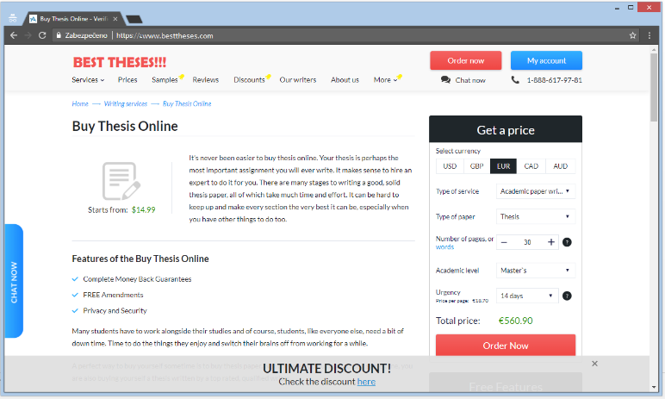
Nekega dne se je odločila, da ji bodo delo napisali…
Notes:
https://academized.com/writing-services/buy-thesis-online
Date of the screenshot: 05/07/2018

Slide 10

Michelle se je odločila, da bo dala nalogo napisati: zanjo bo plačala z denarjem, ki ga je zaslužila v odvetniški pisarni.
Notes:
https://www.flickr.com/photos/83633410@N07/7658149332/
CollegeDegrees360
Girl on Laptop in Park
A college girl on her laptop in the park giving the thumbs up sign

Slide 11
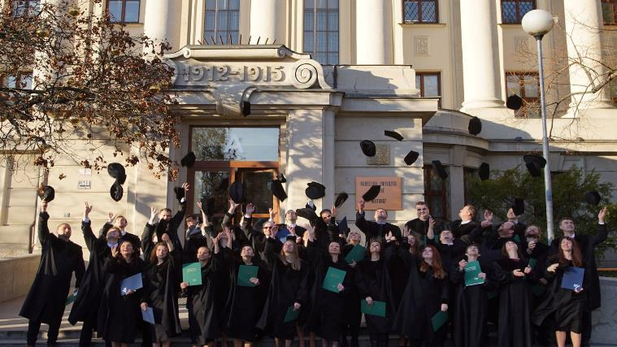
Tako Michelle kot Ann sta na koncu zagovarjali svoji deli in diplomirali.
Notes:
Photo by Teddi Fishman

Slide 12
Leto dni po diplomi sta se Michelle in Ann srečali na obletnici. Ann je prišla s fantom Johnom, kateremu pa je bila Michelle več kot očitno všeč.
Kmalu po obletnici je John Ann zapustil in se začel dobivati z Michelle.
Za Ann je bila to kapljica čez rob. Michelle je goljufala skozi celoten študij, nekdo ji je napisal zaključno delo, zaradi delovnih izkušenj med študijem je imela boljšo službo in je zdaj Ann ukradla še ljubezen!

Slide 13
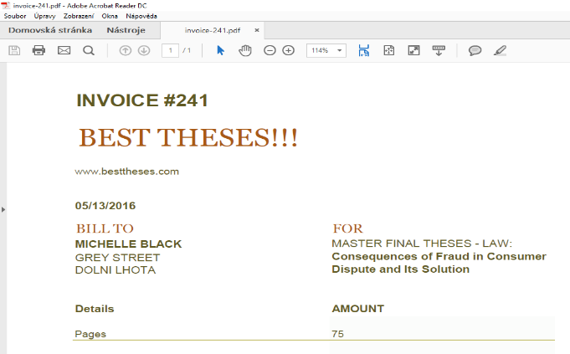
Ann je imela nekaj posnetkov iz Michelleinega monitorja z dokazi, da je nalogo kupila.

Slide 14
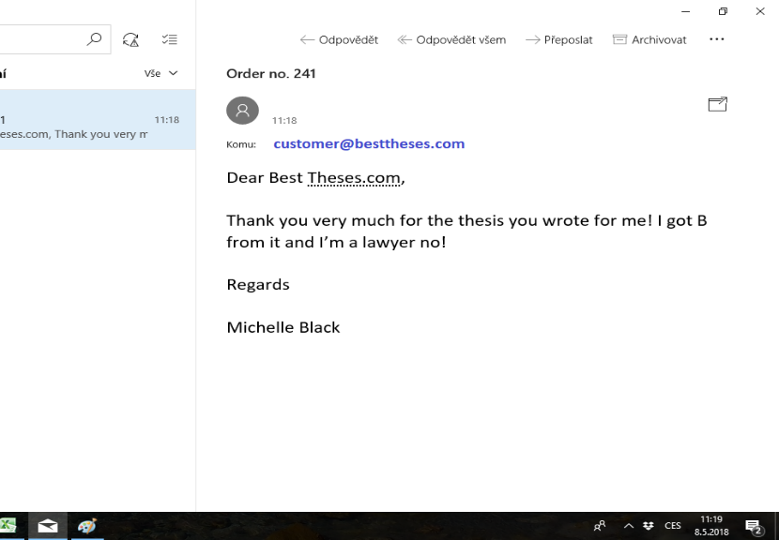
Hvala za zaključno delo, ki ste ga napisali zame. Diplomirala sem in sem zdaj pravnica!
Michelle Črna

Slide 15
Ann je posnela dokaze in jih poslala na univerzo ter v odvetniško pisarno, pri kateri je Michelle delala.
Ann je vedela, da bo trajalo nekaj časa, preden bo univerza Michelle odvzela naziv, a reakcija delodajalca bi lahko bila hitrejša.
Maščevaje je sladko…

Slide 16
Diskusija med študenti
Kaj mislite, da se je zgodilo po tem?
Ali najdete kakšne olajševalne okoliščine pri Michelleinem obnašanju?
Kaj mislite o tem, kar je storila Ann?
Kaj bi lahko preprečilo to težavo?
Kakšna bi lahko bila reakcija Michelleinega delodajalca?
Kakšna bi bila vaša reakcija, če bi bili Michellein delodajalec?
Bi bila vaša reakcija drugačna, če naziv ne bi bil potreben za to delovno mesto/položaj?
Notes:
Didaktična opomba: seveda ni nikakršnih olajševalnih okoliščin za Michelleino obnašanje (t.j. kupljena naloga) ☺

Slide 17
Zaključek
Michellein delodajalec je Michelle odpustil, saj se je bal izgube verodostojnost pri svojih klientih.
Univerza je začela s preiskavo za odvzem naziva.
Michelle je dobila službo v drugi odvetniški pisarni, kjer pa so kmalu prejeli isto pismo in jo zato tudi odpustili.
Še ena odvetniška pisarna je zavrnila Michelleino prošnjo za zaposlitev, sama pa je od prijateljice slišala, da v mestu slovi kot prevarantka.

Slide 18
Zaključek
Med preiskavo je univerza v nalogi našla velikonočno jajce (Easter egg)*, ki ga je v delo vključil najet pisec, zato ni bilo več dvoma in Michelle je bil odvzet naziv.
Odselila se je v drugo mesto in nikoli več ni mogla najti službe na področju prava.
Notes:
Easter egg je v račualništvu ali medijih „namerna interna šala, prikrito sporočilo ali slika ali prikrite funkcije dela“ (“an intentional inside joke, hidden message or image, or secret feature of a work” (Wikipedia - https://en.wikipedia.org/wiki/Easter_egg_(media))
Isti pomen velja tudi tu – najeti pisec je skril prikrito sporočilo, ki je dokaz, da je to delo najetega pisca (npr. uporaba bele barve črk) in ki ga Michelle pred oddajo ni našla.

Slide 19
Pomembno sporočilo
Uporabljajte tehnike znanstvenega dela in sledite standardom primerov dobrih praks.
Poiščite pomoč, če jo potrebujete.
Delujte, če prepoznate neprofesionalno, neetično ali kaznive načine delovanja. Uporabite postopke, ki so vam na voljo in upoštevajte etične standarde.

Slide 20
Opomba za učitelje
Pričujoč primer je nastal na Češkem, kjer je na osnovi hudih kršitev akademske integritete, kot je primer goljufanje pri zaključnem delu, možen naknaden odvzem naziva.
Priporočamo, da preverite zakonodajo v lastni državi in po potrebi prilagodite zgodbo (ali pa navedite, da se dogaja na Češkem).

Slide 21
Navajanje virov – fotografije
Vse fotografije so uporabljenje zgolj za ilustracijo in so snete iz internetne fotografske zbirke. Ljudje na fotografijah niso povezani z zgodbo.
Avtor: CollegeDegrees360
Licenca CC BY-SA, 2.0
Vir: https://www.flickr.com/photos/83633410 @N07/
Avtor fotografija diplomantov jeTeddi Fishman

Slide 22
Odgovorni avtorji
Dita Dlabolová (dita.dlabolova@mendelu.cz)
Sodelovala sta tudi Tomáš Foltýnek (tomas.foltynek@mendelu.cz) in Pavel Turčínek (pavel.turcinek@mendelu.cz)
2018
Prevod: Mateja Pongrac

Slide 23

Licenca
Naslov dela: “Sweet revenge”/Sladko maščevanje
Navedba avtorja: Dita Dlabolová (dita.dlabolova@academicintegrity.eu), Prevod: Mateja Pongrac
licenca: Creative Commons Attribution-ShareAlike 4.0 International License
Navajati na spodnji način:
“Sweet revenge” by Dita Dlabolová, Prevod: Mateja Pongrac is licensed under a Creative Commons Attribution-ShareAlike 4.0 International License.

